Slide 1
Primeira Configuração
Início da configuração

Slide 2
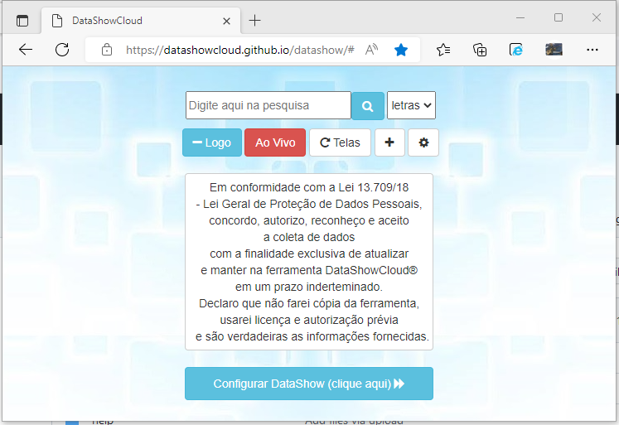
Primeira Configuração
Abra o navegador internet (recomendado usar o Edge ou o Chrome): https://datashowcloud.github.io/datashow/
1

Slide 3
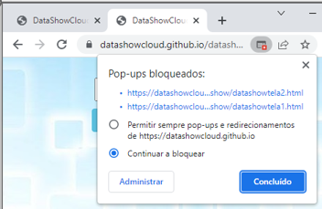
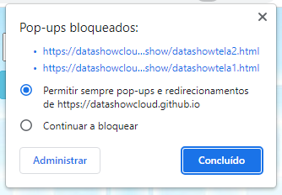
Primeira Configuração
Clique no ícone de bloqueio de telas
Clique em “Sempre permitir pop-ups...”.
Clique em “Concluído”.
Clique em atualizar página.
1
4
Clique em atualizar
3
2

Slide 4
Primeira Configuração
Clique em “Configurar DataShow...”
1

Slide 5
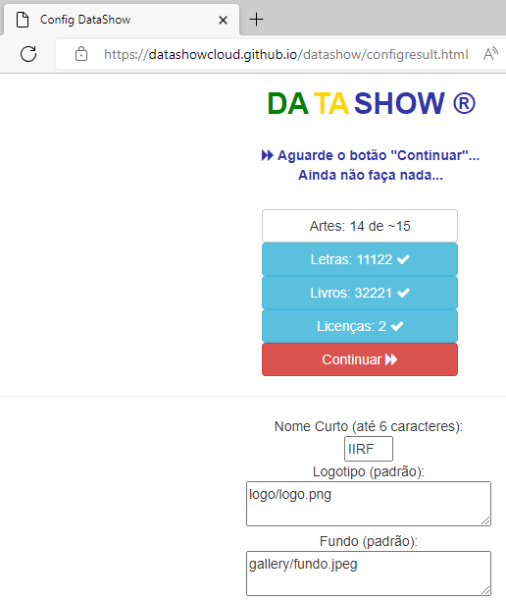
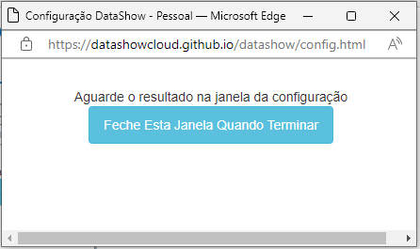
Primeira Configuração
Não feche esta janela.
Esta janela faz a atualização completa.
Espere o botão “Continuar” aparecer.
1
Preencha seu “Nome Curto”.
Atualize o Logotipo.
Atualize o Plano de Fundo.

Slide 6
Primeira Configuração
Fim da configuração

Slide 7
Tutorial
Início do Tutorial

Slide 8
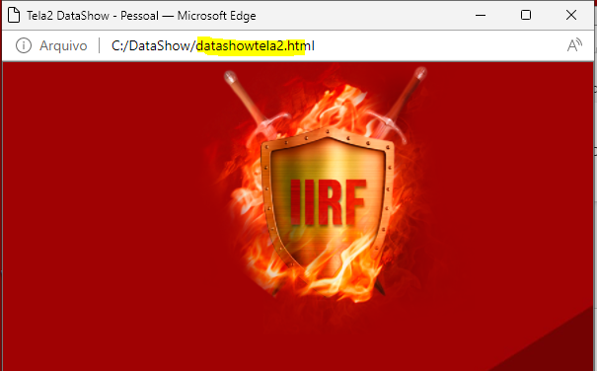
Tutorial
Clique no logotipo da Tela 2
(ativar o vídeo)
1
Arraste a Tela 2 para o DataShow (monitor 2)
Pressione a tecla F11 (tela cheia)

Slide 9




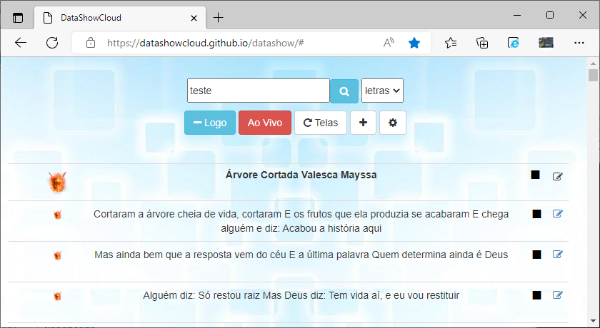








Tutorial
Exibe ou esconde textos repetidos na letra da música
Opção de selecionar somente letras, bíblia ou imagem
Pesquisa letras de música, versículos bíblicos ou imagens
Configura logotipo: - pequeno x invisível + grande
Pausa ou mostra o vídeo
Descongela ou congela o Telão (DataShow Tela 2)
Edita ou esconde o texto

Slide 10
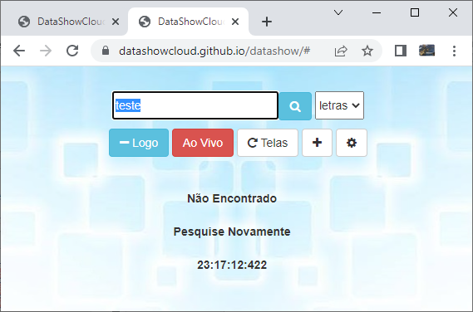
Tutorial
Pesquise novamente quando exibir a mensagem “Não Encontrado”.
1

Slide 11
Tutorial
Fim do Tutorial

